Slide 1
HCI STUDY - Statistics -
20185244 Dongyun Han

Slide 2
1.6 이진 데이터와 범주 데이터 탐색하기
최빈값 (Mode)
기대값 (Expected value)
막대도표 (Bar Chart)
파이그림 (Pie Chart) – 잘 안씀.

Slide 3
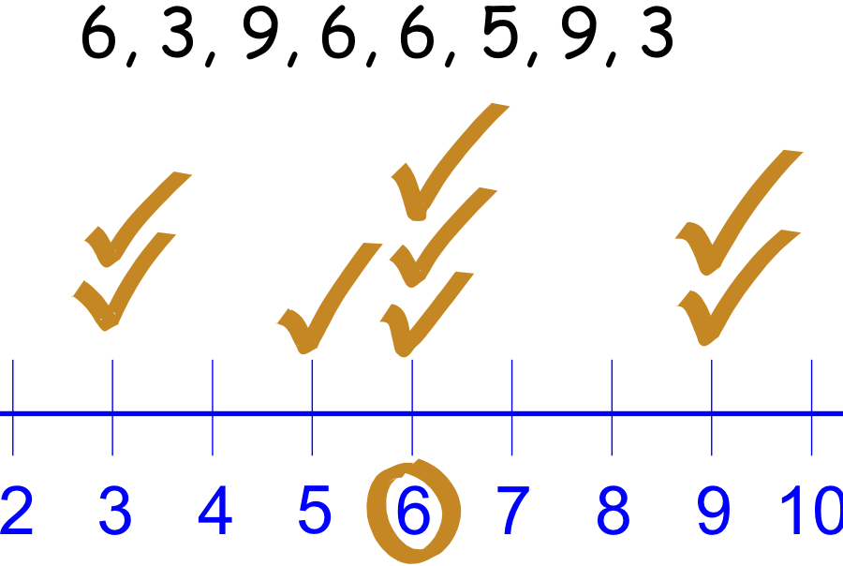
1.6 이진 데이터와 범주 데이터 탐색하기(1)
최빈값 (Mode)

Slide 4
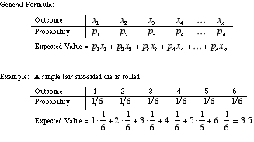
1.6 이진 데이터와 범주 데이터 탐색하기(2)
기대값 (Expected Value)

Slide 5
1.6 이진 데이터와 범주 데이터 탐색하기(3)
막대 도표 (Bar Chart) VS 히스토그램 - 공통점
서로 다른 그룹의 값을 비교하는데 사용
바 차트는 값 자체(Size of the Value)를 바(Bar)로 표현
히스토그램은 값의 빈도수(Observed Frequency)를 바(Bar)로 표현
[1]. https://www.edrawsoft.com/histogram-vs-bar-chart.php

Slide 6
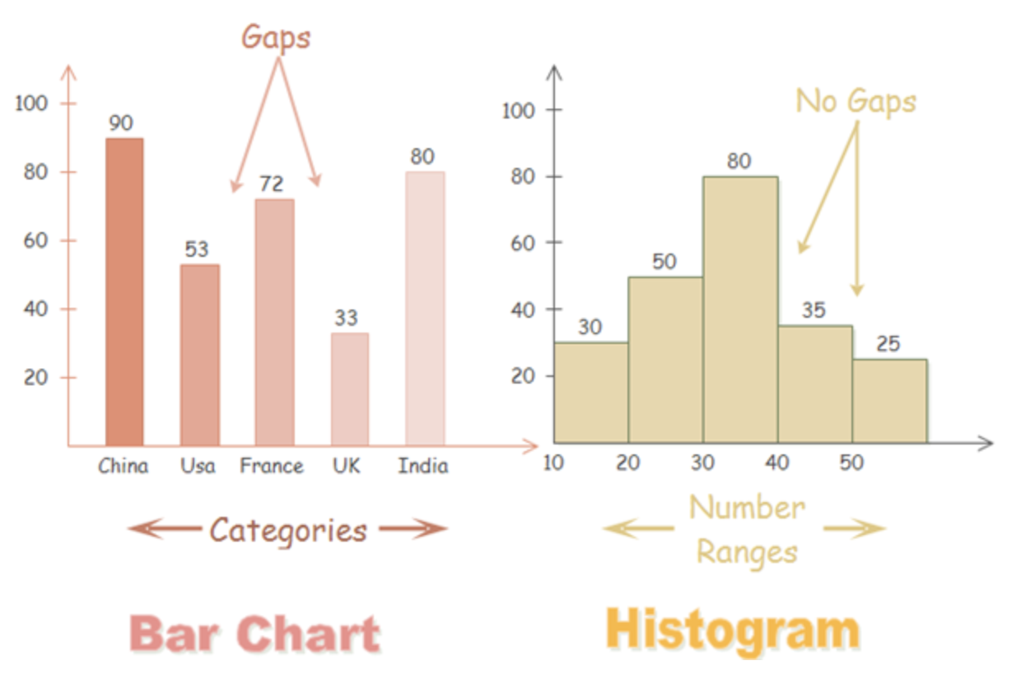
1.6 이진 데이터와 범주 데이터 탐색하기(4)
막대 도표 (Bar Chart) VS 히스토그램 - 차이점
Bar Chart의 x축은 Categorical Label로 분류되어 표시
히스토그램의 x축은 정략적인 값의 범위를 그룹으로 나누어 표시
[1]. https://www.edrawsoft.com/histogram-vs-bar-chart.php

Slide 7
1.7 상관관계
상관계수 (Correlation Coefficient)
상관행렬 (Correlation Matrix)
산점도 (Scatter Plot)

Slide 8
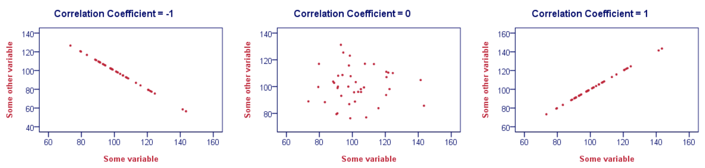
1.7 상관관계(1)
상관계수 (Correlation Coefficient)
주로 사용되는 것은 피어슨 상관계수(Pearson Correlation)
변수들이 선형적인 관계를 갖지 않는다면, 상관계수는 더 이상 유용한 측정 지표가 되지 못함.
Ex) 변수 v1이 증가할 때, 변수 v2가 증가 -> 양의 상관관계
변수 v1이 증가할 때, 변수 v3가 감소 -> 음의 상관관계

Slide 9
1.7 추가 - Covariance(공분산) and correlation(상관관계)(1)
공통점
두 확률변수의 선형적 관련성을 하나의 값으로 표현한 것.
차이점
상관관계: 얼마나 약하게 또는 강하게 A와 B의 관계가 있는지(0.6 이상이면 강한 관련성이 있다고 봄)
공분산: 두 변수 A,B 가 얼마나 '같이' 움직이는지를 알아보는데 중점을 둔다.
다음 페이지의 예를 보자
Variance가 어떤 변수 X라는 하나의 변수에 대한 퍼짐 정도(평균을 기준으로 얼마나 퍼져있는지)를 나타내는 값이라면,
Covariance는 두 변수 X, Y가 두 변수의 평균으로부터 얼마나 퍼져있는지( 두 변수가 동시에 얼마나 선형적으로 변화하는지)를 나타내는 지표이다.

Slide 10
1.7 추가 - Covariance(공분산) and correlation(상관관계)(2)
몸무게와 키의 공분산을 구한다면, (몸무게 측정단위는 kg으로 고정하고) 키를 m 단위로 측정할 때와 cm 단위로 측정할 때 공분산 값이 달라진다.
이 때 문제가 발생하는데, 더 작은 수치로 표현될수록 편차(평균과의 차이)가 작아지기 때문에 공분산이 작게 계산된다.
똑같은 키 측정치라 하더라도 m 단위로 측정한 경우와 cm 단위로 측정한 경우에 몸무게와의 공분산이 달라지게 되는 것.
평균키가 170cm(1.7m)일 때, 수집된 데이터 값 180cm(1.8m)의 편차는 cm 단위에서는 10이지만, m 단위에서는 0.1로 계산. 수식의 남은 부분을 구성하는 몸무게의 편차와 데이터 개수(n)는 같기 때문에 이러한 단위의 차이는 결과적으로 얻어지는 공분산 값을 다르게 합니다. 이러한 문제를 해결하기 위해 상관계수가 등장합니다.
[3]https://blog.naver.com/carry0ut/221430367518

Slide 11
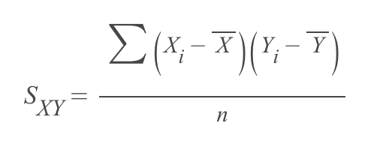
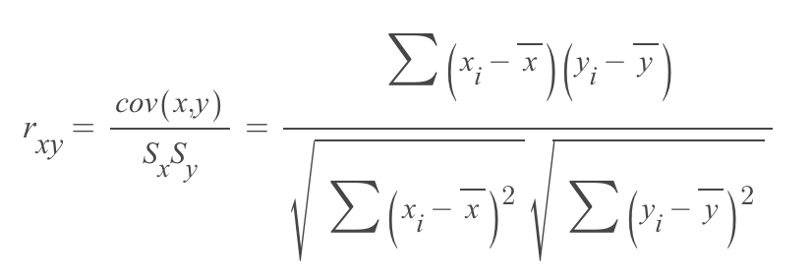
1.7 추가 - Covariance(공분산) and correlation(상관관계)(3)
공분산 계산식
상관계수 계산식

Slide 12
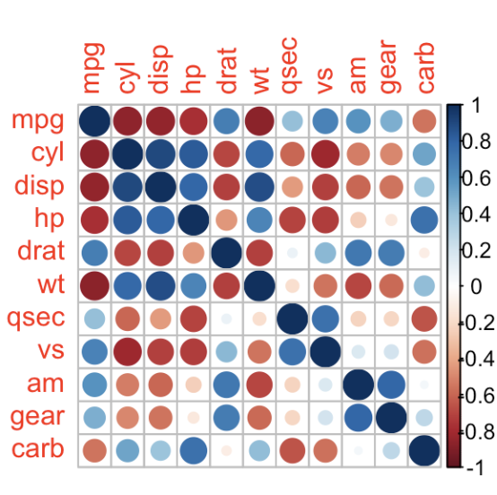
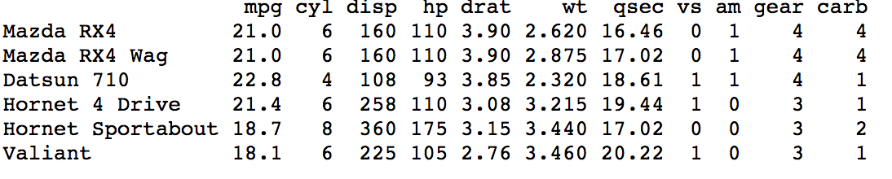
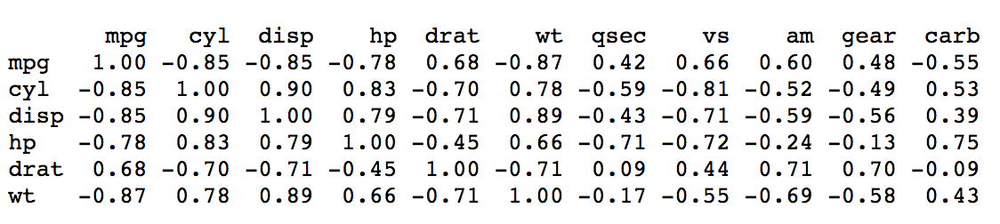
1.7 상관관계(2)
상관행렬 (Correlation Matrix)
상관관계를 나타내는 상관계수를 행렬을 통해 표시
Given Dataset
Correlation matrix from given Dataset
Correlogram :
Visualizing the correlation matrix
[2] http://www.sthda.com/english/wiki/visualize-correlation-matrix-using-correlogram
Notes:
http://www.sthda.com/english/wiki/visualize-correlation-matrix-using-correlogram

Slide 13
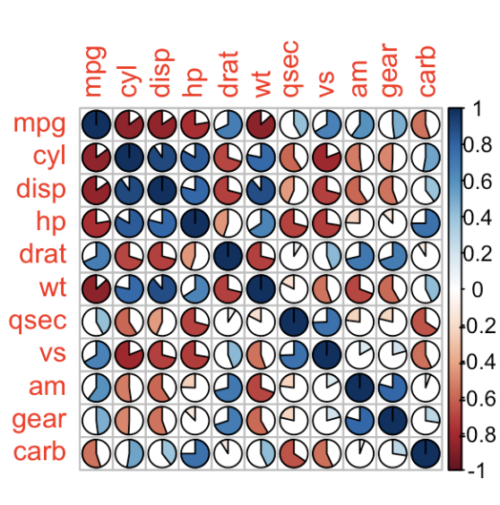
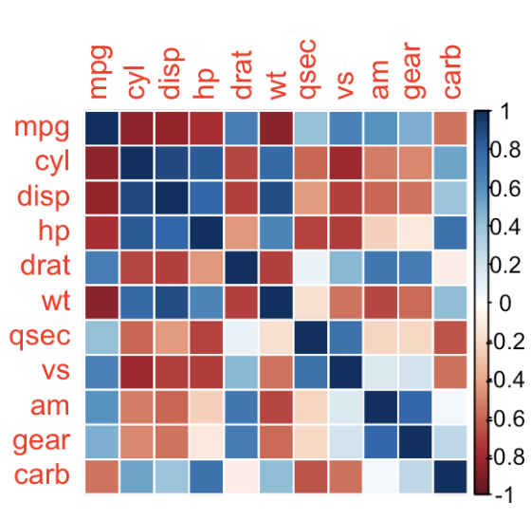
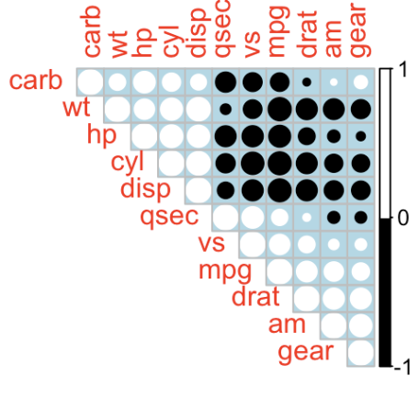
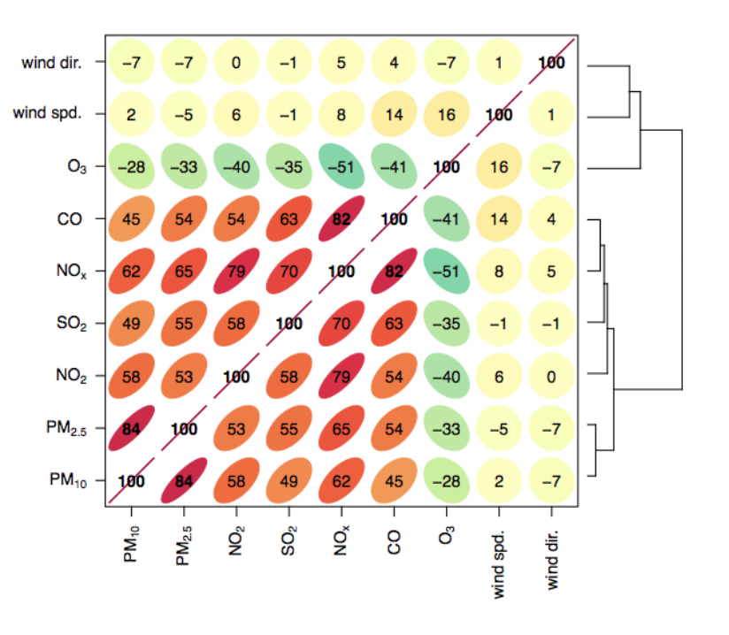
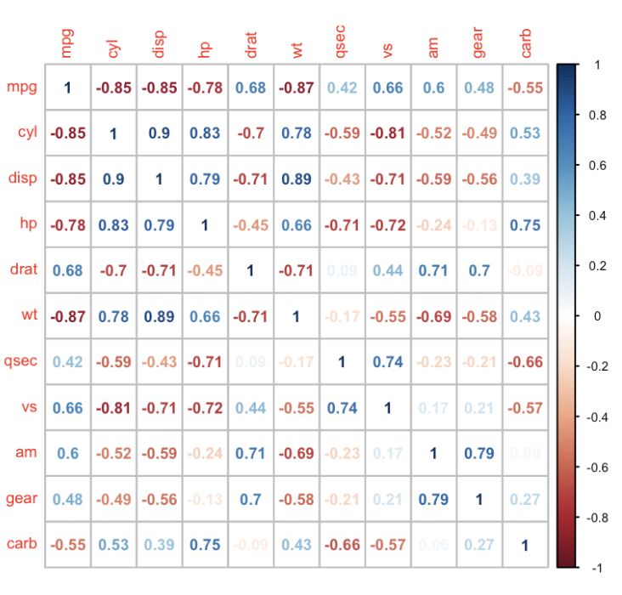
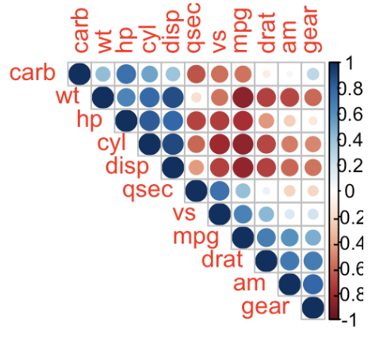
1.7 추가 – Correlogram: same but little different
책에 나온 표현은 이런 형태 p50 참조

Slide 14
1.8 두 개 이상의 변수 탐색하기
일변량 분석 (Univariate Analysis)
이변량 분석 (Bivariate Analysis)
다변량 분석 (Multivariate Analysis)
분할표 (Contingency Table)
육각형 구간 (Hexagonal Binning)
등고 도표 (Contour Plot)
바이올린 도표 (Violin Plot)

Slide 15
1.8 두 개 이상의 변수 탐색하기(1)
일변량 분석 (Univariate Analysis)
평균과 분산과 같은 한 번에 하나의 변수를 다룸
이변량 분석 (Bivariate Analysis)
상관분석 같이 한 번에 두개의 변수에 대해서 다룰 수 있음
다변량 분석 (Multivariate Analysis)
셋 이상의 변수를 다룰 수 있음
이변량 분석 혹은 다변량 분석의 형태는 데이터에 따라 달라짐.
- 수치형(Numerical) / 범주형(Categorical) / 특성(Characteristics)

Slide 16
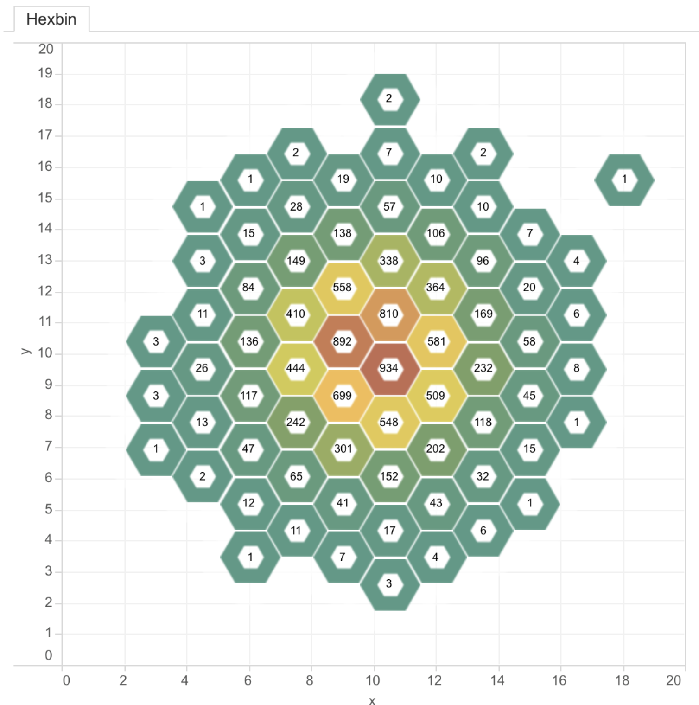
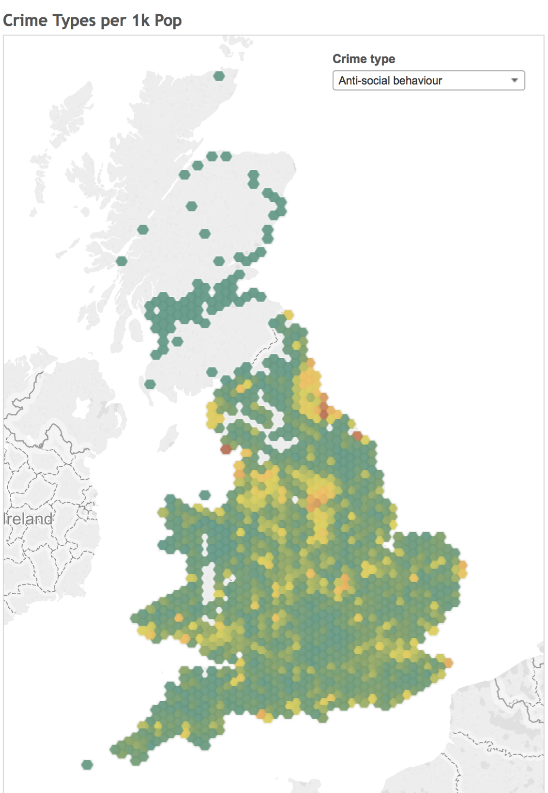
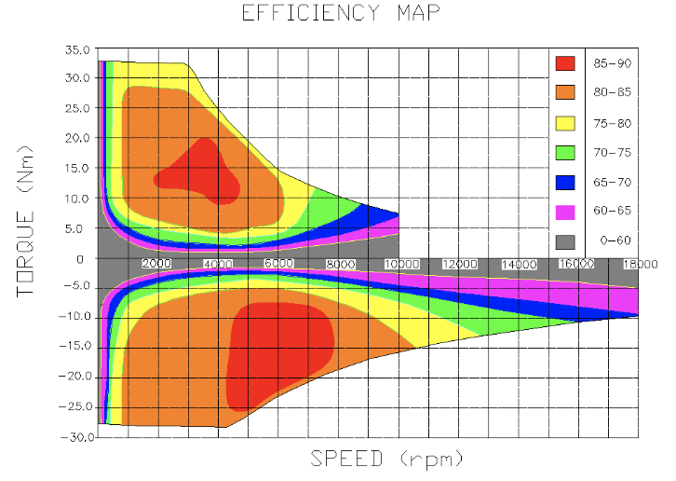
1.8 두 개 이상의 변수 탐색하기(2)
육각형 구간 (Hexagonal Binning) & 등고 도표(Contour Plot)
수치형 변수 대 수치형 변수

Slide 17
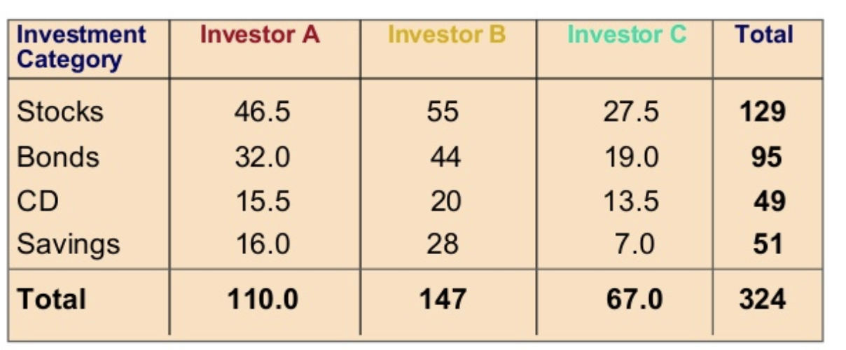
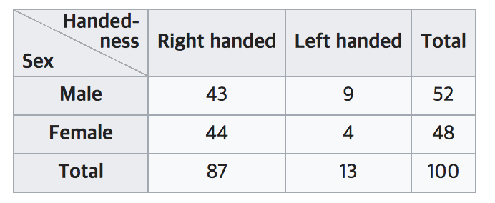
1.8 두 개 이상의 변수 탐색하기(3)
분할표 (Contingency Table)
두 개의 이상의 범주형 변수를 요약하는데 효과적

Slide 18
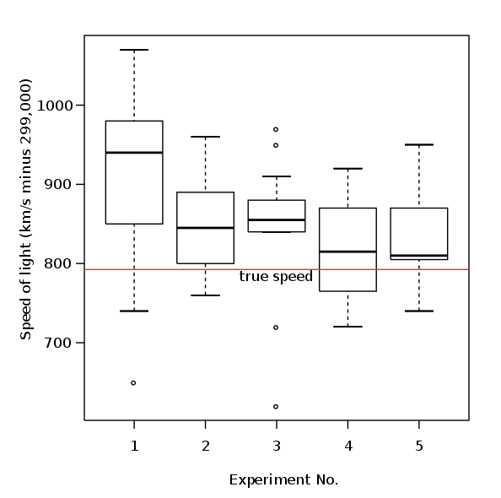
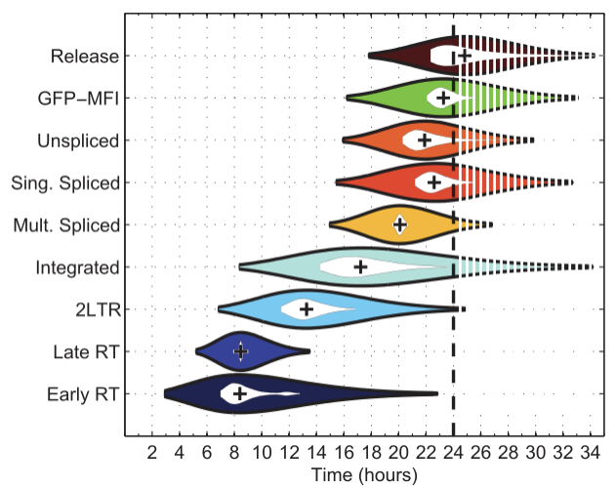
1.8 두 개 이상의 변수 탐색하기(4)
박스 플롯 (Box plot) &바이올린 도표 (Violin Plot)
범수형 변수 대 수치형 변수를 표현하는데 효과적

Slide 19
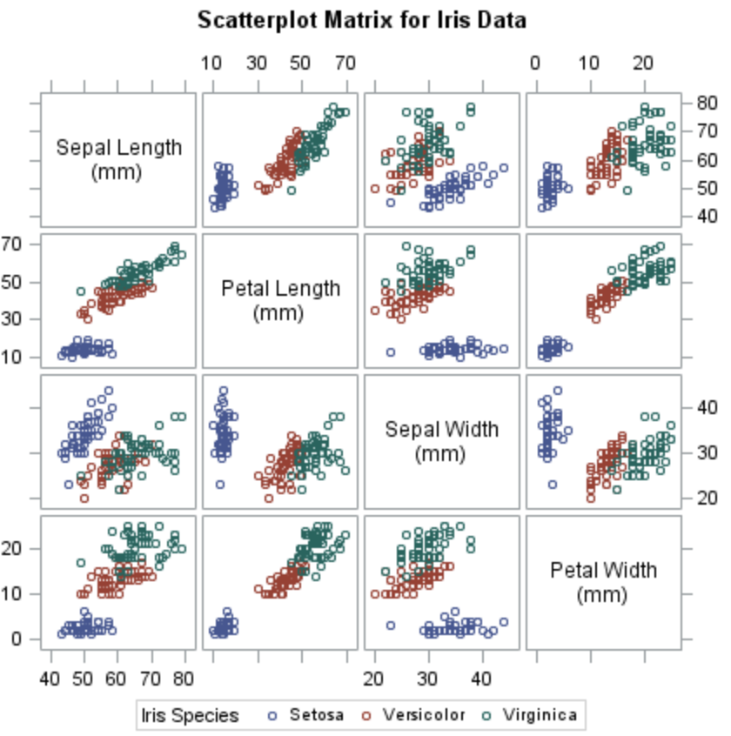
1.8 두 개 이상의 변수 탐색하기(5) - 다변수
기본적으로 이제까지 배웠던 이변량 분석 표현법을 Conditioning을 통해서 여러 변수를 비교하는 용도로 확장한 것이 다변수 분석법

